Slide 1
УРОК
ПО ТЕХНОЛОГИИ
5 класс
,

Slide 2
Перечисленные предметы и оборудование распределите на две группы: мойка, плита, рабочий стол, утюг, холодильник, фен, пуфик, посудомоечная машина, зеркало, обеденный стол, печь-СВЧ, фритюрница, миксер, расческа, кресло, посуда, пылесос, компьютер, телевизор.
I группа
нужные предметы на кухне
II группа
лишние предметы на кухне
____________________________________________________________________________________________________________
____________________________________________________________________________________________________________

Slide 3
Тема: Интерьер кухни,
оборудование, отделка и
украшения

Slide 4
Цели урока: познакомиться с условиями создания интерьера кухни, разработать свой собственный интерьер кухни.
Личностные цели: реализация творческих способностей, пространственного воображения, эстетического вкуса.
Предметные цели: формирование положительного отношения к предмету; расширить теоретические знания по разделу интерьер.
Креативные цели: составление эскиза кухни.

Slide 5
Разработка интерьера кухни
Интерьер - (с франц. «внутренний») - это внутренний мир дома, складывающийся из отдельных вещей.
Требования к интерьеру:
Единство стиля (мебель и украшения должны представлять единое целое);
Сочетание пропорций и размеров предметов (мебель не должна занимать много места);
Многофункциональность (пригодность вещи в различных ситуациях).

Slide 6
Кухня – это помещение, которое используется
для хранения и обработки продуктов,
приготовления и приема пищи.
Требования, предъявляемые к кухне:
Оборудование кухни должно занимать как можно меньше места;
Оборудование и мебель должны быть установлены так, чтобы экономить время и силы;
Потолок, стены и пол должны гармонично сочетаться с цветом мебели и оборудования;
Освещение должно быть достаточным для всех видов работ

Slide 7
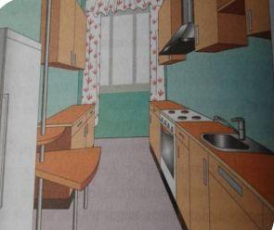
Виды кухонь
В зависимости от назначения,
оборудования и использования различают:
Рабочие кухни -
служат для приготовления пищи и выполнения хозяйственных работ. Они не приспособлены для приёма пищи, так как имеют маленькую площадь.

Slide 8
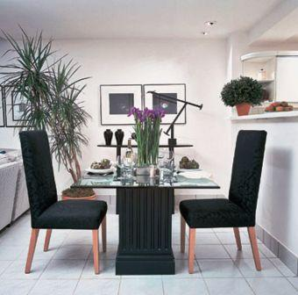
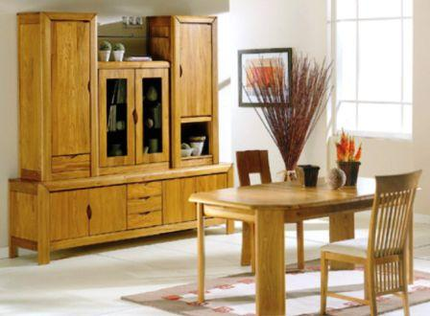
Кухни – столовые -
могут использоваться как для приготовления, так и для приёма пищи

Slide 9
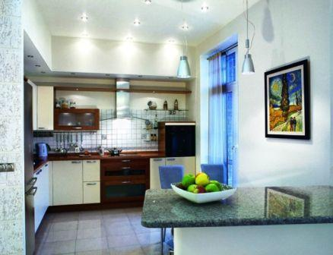
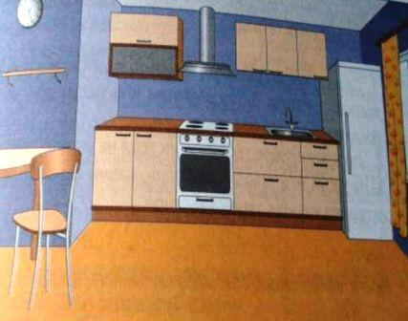
Кухни – ниши –
служат местом для приготовления пищи

Slide 10
Распределите ниже перечисленные предметы (мебель и оборудование) по зонам их назначения.
1. Газовая (электрическая плита). 2. Обеденный стол. 3. Табуреты. 4. Разделочный стол. 5. Навесные шкафы. 6. Холодильник. 7. Микроволновая печь. 8. Посудомоечная машина. 9. Стулья. 10. Кухонный комбайн. 11. Миксер.
А. Зона кухни
Б. Зона столовой
____________________________________________________________________________________________________________
____________________________________________________________________________________________________________

Slide 11
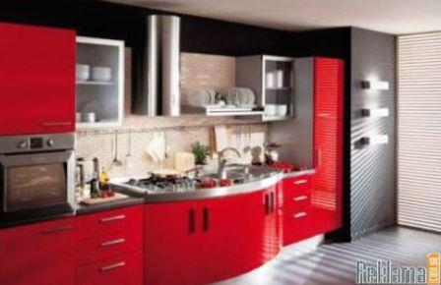
Размещение мебели и оборудования на кухне
Однорядное размещение оборудования -
используется в случае, если размеры помещения весьма скромные или если часть кухни отведена под столовую зону

Slide 12
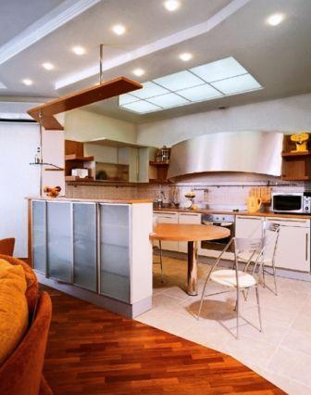
Двухрядное размещение оборудования -
характерно для больших по площади пространств, при условии что кухня имеет близкую к квадратной форму

Slide 13
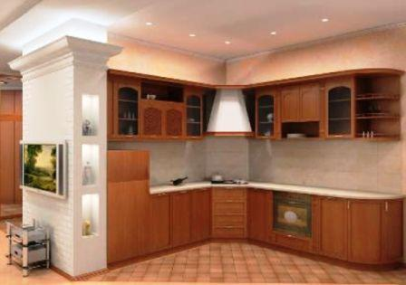
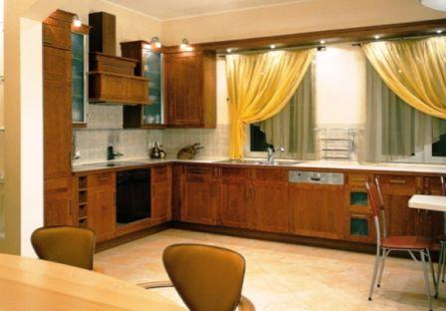
Угловое размещение оборудования -
размещение кухонного гарнитура, в котором мойку и плиту располагают довольно близко друг к другу, оставляя между ними рабочую поверхность

Slide 14
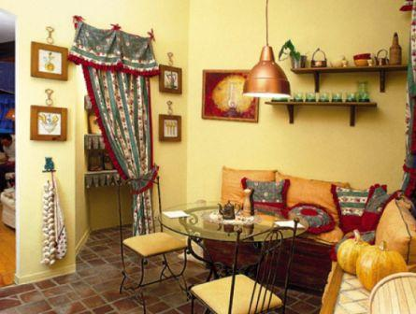
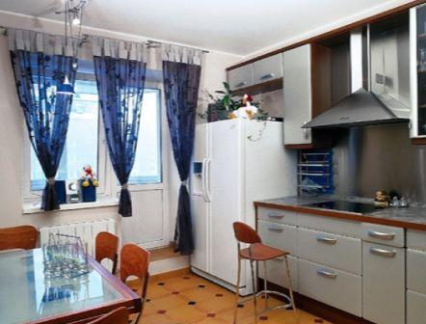
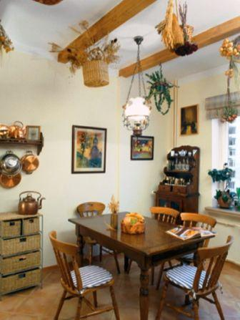
Оформление кухонь

Slide 15

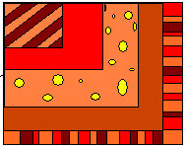
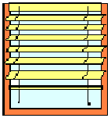
Из предложенных предметов выберите изделия, являющиеся декоративными украшениями кухни
1
2
3
4
5
6
7
8
9

Slide 16
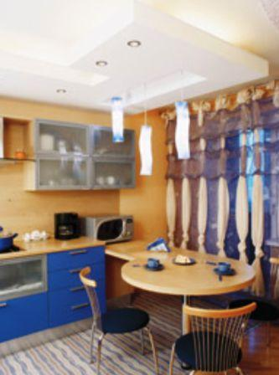
Помещение кухни должно быть идеально чистым.
Особое внимание уделяется чистоте воздуха.

Slide 17
Санитарное состояние кухни
Рекомендации:
Обрабатывая продукты, клади их дальше от края стола;
Убирай пищевые продукты в ведро с крышкой и ежедневно выноси их в специальные баки;
Использованную посуду вымой сразу;
Для чистки, мытья и дезинфекции используй специальные моющие средства.

Slide 18
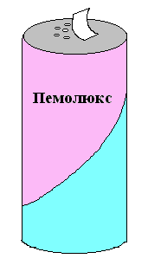


Из предложенных предметов и бытовой химии выберите те, которые предназначены для уборки и поддержания чистоты на кухне.
1
2
3
4
6
7
5

Slide 19
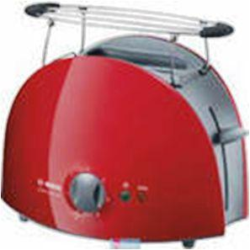
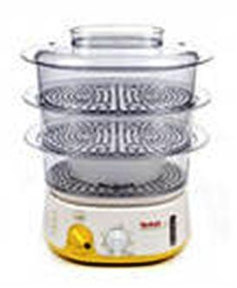
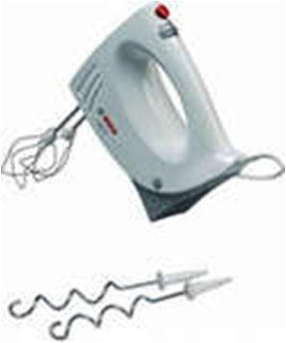
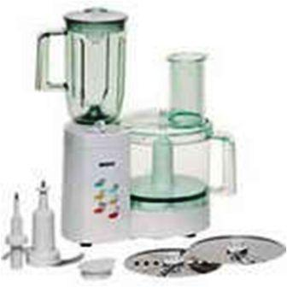
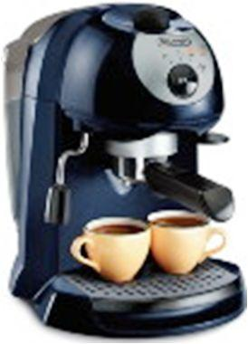
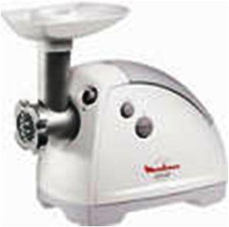
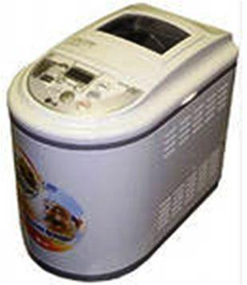
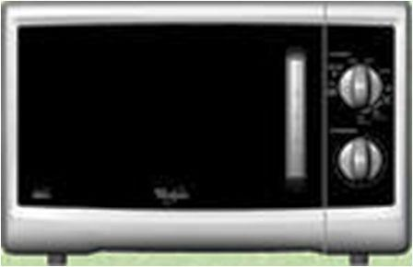
Электроприборы, полезные на кухне

Slide 20



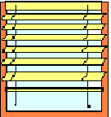

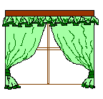
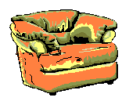
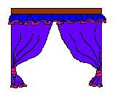

Сгруппируйте данные предметы интерьера, наиболее гармонирующие между собой (соедините соответствующие предметы стрелками).
1
2
3
4
5
6
7
8
9
10
11

Slide 21
Домашнее задание
1.Составить кроссворд по теме:«Интерьер кухни, оборудование и отделка»;
2.Опишите, что бы вы хотели изменить в своей кухне;
3.Параграф 37-40.

Slide 22
Рефлексия
«Полочка успеха»

Slide 23
Список используемых источников:
  Компакт-диск. Галерея современного интерьера. «Новый ДИСК». ООО «Софт Компас», 2004 год.
  Компакт-диск. Технология. Технический и обслуживающий труд. Девочки 5-9 классы. Издательская фирма «Сентябрь», 2009 год.
  Технология. Учебник для учащихся 5 класса. Под ред. В.Д. Симоненко. – М. Вентана-Граф, 2004.

